Slide 1

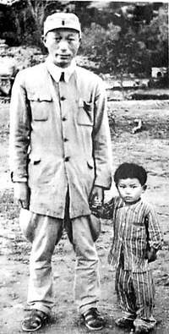

苏教版 六年级 语文 下册 第二组
7.聂将军与日本小姑娘

Slide 2
学习目标
正确、流利、有感情地朗读课文，背诵第三自然段。
2.学会生字，理解生词。
3.能联系内容说出日本人民为什么称聂将军是“活菩萨”，是“中日友谊的使 者”。
4.凭借具体语言材料，感知聂将军关心日本孤女是中日人民深厚友谊的体现，认识到中日友好是两国人民的共同愿望。

Slide 3
用自己喜欢的方式读课文，思考如何划分段落。
文章按时间的先后可以分为两部分
第一部分是第1自然段到第5自然段，讲的是抗日战争时期的事；
第二部分是40年后的事，也就是第6自然段的内容。

Slide 4
课文第一部分按事情发展的顺序分三个层次理解
第一层是第1自然段，
讲的是八路军从战火中救出两名日本孤女；
第二层是第2、3自然段，
讲聂荣臻将军关心照顾两个日本孤女；
第三层是第4、5自然段，
讲聂将军设法将两名日本孤女送往日军指挥部。

Slide 5
读准字音
niè zhēn sháo zhuài
聂荣臻 小勺 拽着

Slide 6
选择正确的读音
拽（zhuài zuài ）着 拘束 （shǔ sù）
数 （shǔ shù）九 转（zhuǎn zhuàn）送
菩（bú pú）萨 看（kān kàn）守

Slide 7
重点解读
两个日本孤女很快被送到了指挥部。聂将军先抱起不满周岁的小妹妹，看到她的伤口包扎得很好，便马上让警卫员去老乡家给她找奶吃。然后，又慈爱地拉过那个大一些的女孩，亲切地问她叫什么名字。这个女孩叫美穗子，她不会说中国话，只是不停地说：“妈妈死了，妈妈死了……”聂将军见这孩子两眼流露出惊恐的神色，就拿过一个洗干净的梨子，和蔼地说：“这梨洗干净了，吃吧！”美穗子见聂将军和善可亲，便接过梨慢慢地吃起来。开饭的时间到了，聂将军把美穗子拉到怀里，用小勺一口一口地给她喂饭。几天以后，美穗子一点也不拘束了，她用小手拽着将军的马裤，跟着将军跑前跑后，可亲热啦。

Slide 8
聂将军见这孩子两眼流露出惊恐的神色，就拿过一个洗干净的梨子，和蔼地说：“这梨洗干净了，吃吧！”
这些语句从（ ）和（ ）两个方面是我们看出聂荣臻是一个（ ）的人（用上短文中的词语），我们可以用（ ）、（ ）等成语来形容聂荣臻。
动作
语言
和善可亲
慈眉善目
侠骨柔肠

Slide 9
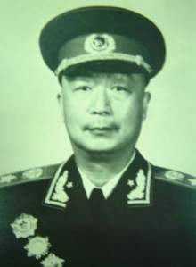
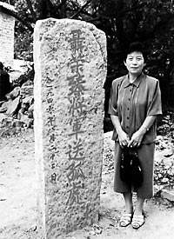
聂将军得知有两个日本孤女被八路军战士解救出来的消息后，立即叫人把孩子送到他那儿，并无微不至地关心她们。我们深切感受到聂将军对日本人民的深厚情谊，所以日本人民称聂将军是“活菩萨”，“中日友谊的使者”。

Slide 10
再见！

